Slide 1
CSS struktūra

Slide 2
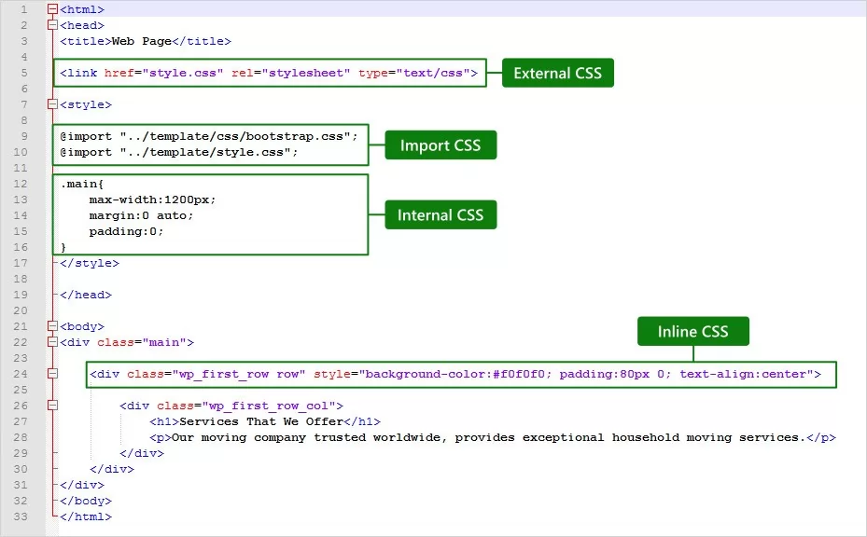
Kaip ir kur galima naudoti CSS
inline
internal
import
external
Tiesiogiai html elemente
Pradžioje html dokumento
Atskirame dokumente su .css galūne jį nurodant html dokumente

Slide 3
Sandara
.header {
background-color: #F1F1F1;
text-align: center;
padding: 20px;
}
Pasirinktas elementas (selector), norint pasirinkti elementa pagal ID naudojamos: “#”, renkantis pagal kalase naudojamas “.”, o norint parinkti visus elementus puslapije naudojamas “*”
Savybė (property)
Rodiklis (value)
<h1 style="color: blue; text-align: center;">This is a heading</h1>
Notes:
Arba keleta perskiriant “,”

Slide 4
Stilių taikymo eiliškumas
<div id="box" class="red">This is a box</div>
/* Element selector */
div {
color: blue;
}
/* Class selector */
.red {
color: red;
}
/* ID selector */
#box {
color: green;
}
ID > CLASS > ELEMENT

Slide 5
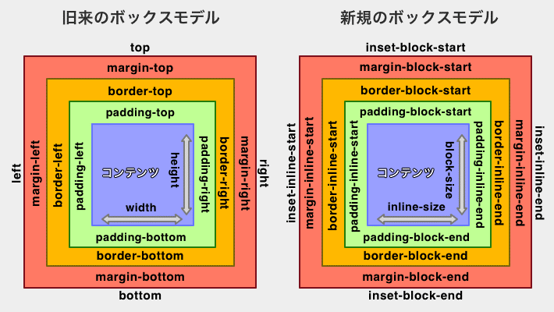
Padding ir margine gali būti rašomi 4 būdais:
margin: 10px;
margin: 20px, 10px;
margin: 40px, 30px, 20px, 10px;
margin-bottom: 10px;

